Slide 1


Slide 2

El Bautismo con el Espíritu Santo
Hechos 1:5; 2:4

Slide 3


EL BAUTISMO CON EL ESPÍRITU SANTO ES UNA EXPERIENCIA DEFINIDA, Y LA PERSONA SABE SI LA VIVENCIÓ O NO.

Slide 4

“
He aquí, yo enviaré la promesa de mi Padre sobre vosotros; pero quedaos vosotros en la ciudad de Jerusalén, hasta que seáis investidos de poder desde lo alto.
”
(Lucas 24:49)

Slide 5
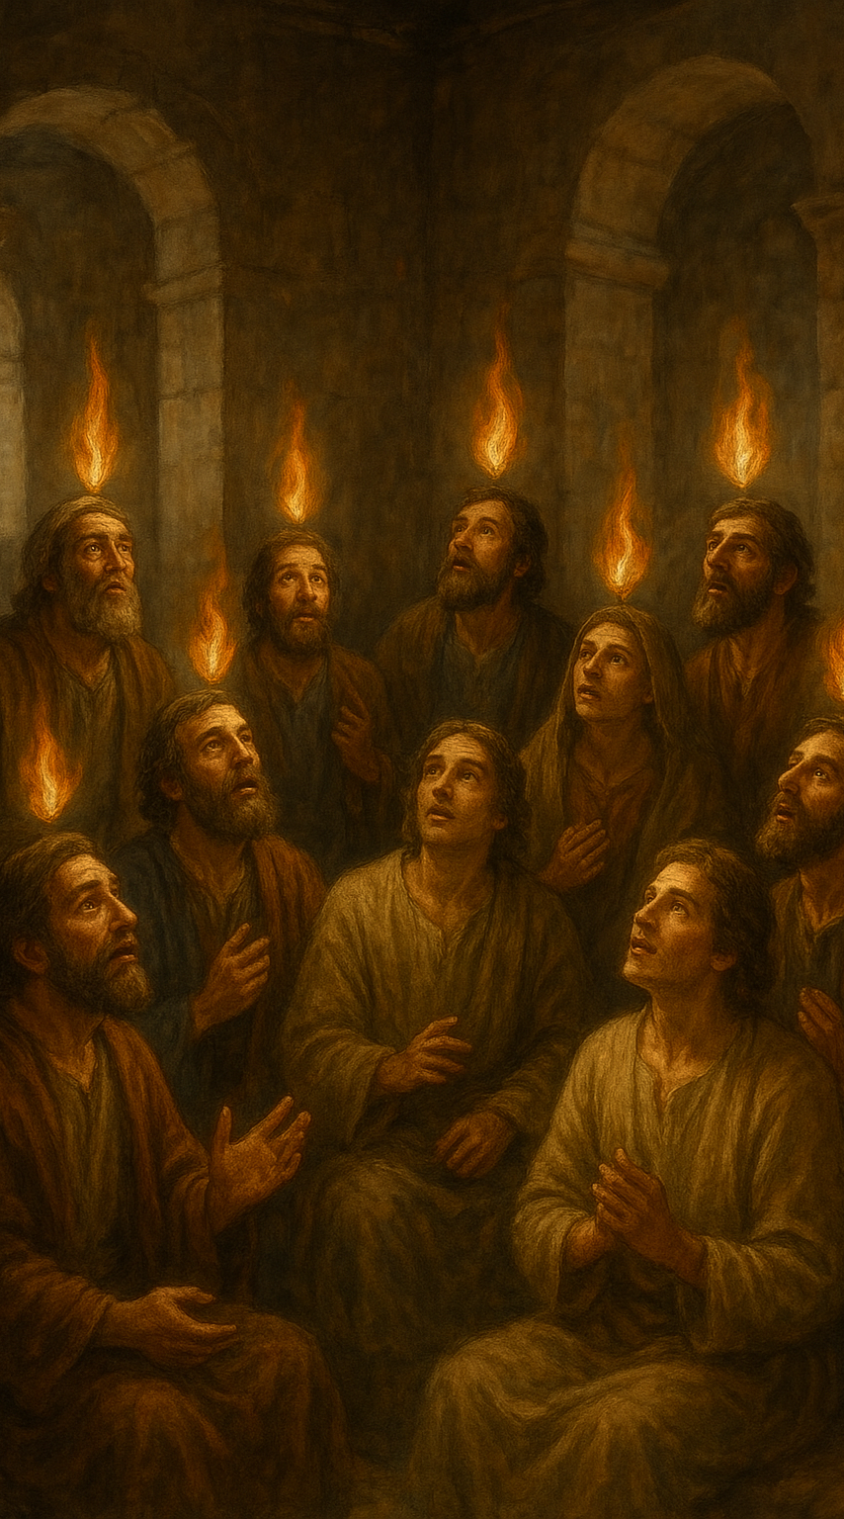

EL BAUTISMO CON EL ESPÍRITU SANTO ES ALGO SEPARADO Y DISTINTO DE SU OBRA DE REGENERACIÓN.
Los apóstoles, con excepción de Judas, en ese entonces ya eran hombres regenerados, pero aún no habían sido “bautizados con el Espíritu Santo”. A partir de eso, es evidente que la regeneración es una cosa y el bautismo con el Espíritu Santo es algo distinto y adicional.

Slide 6
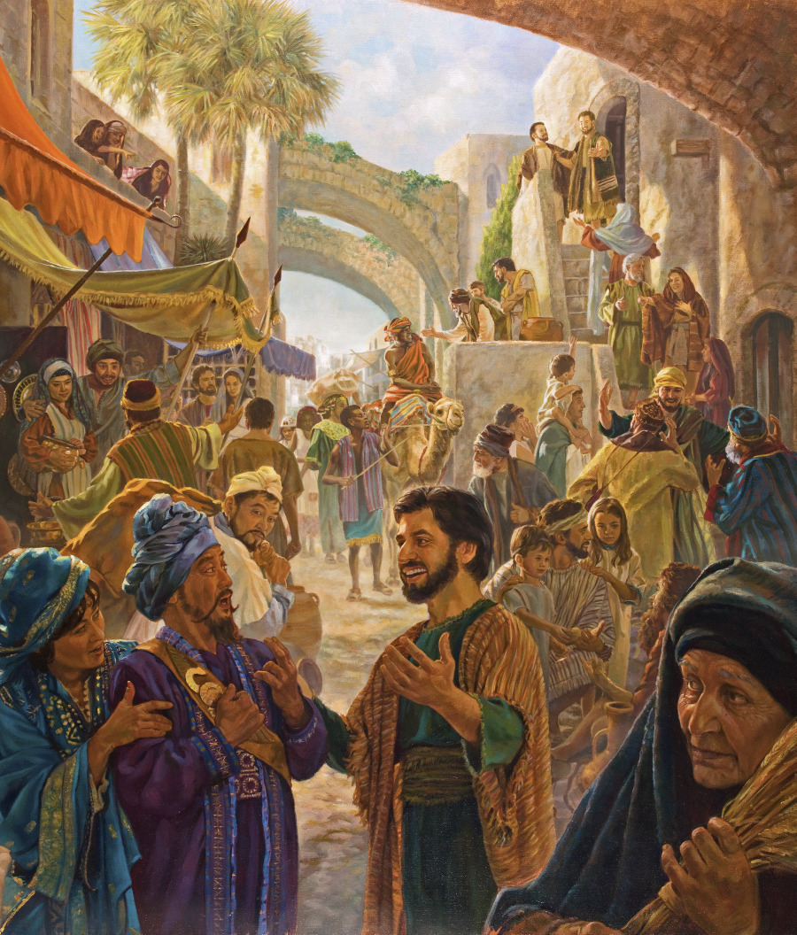
EL BAUTISMO CON EL ESPÍRITU SANTO SIEMPRE ESTÁ RELACIONADO CON LA TESTIFICACIÓN Y EL MINISTERIO.
El bautismo con el Espíritu no tiene como meta primeramente nuestro contentamiento, sino nuestra eficacia en el servicio cristiano.

Slide 7
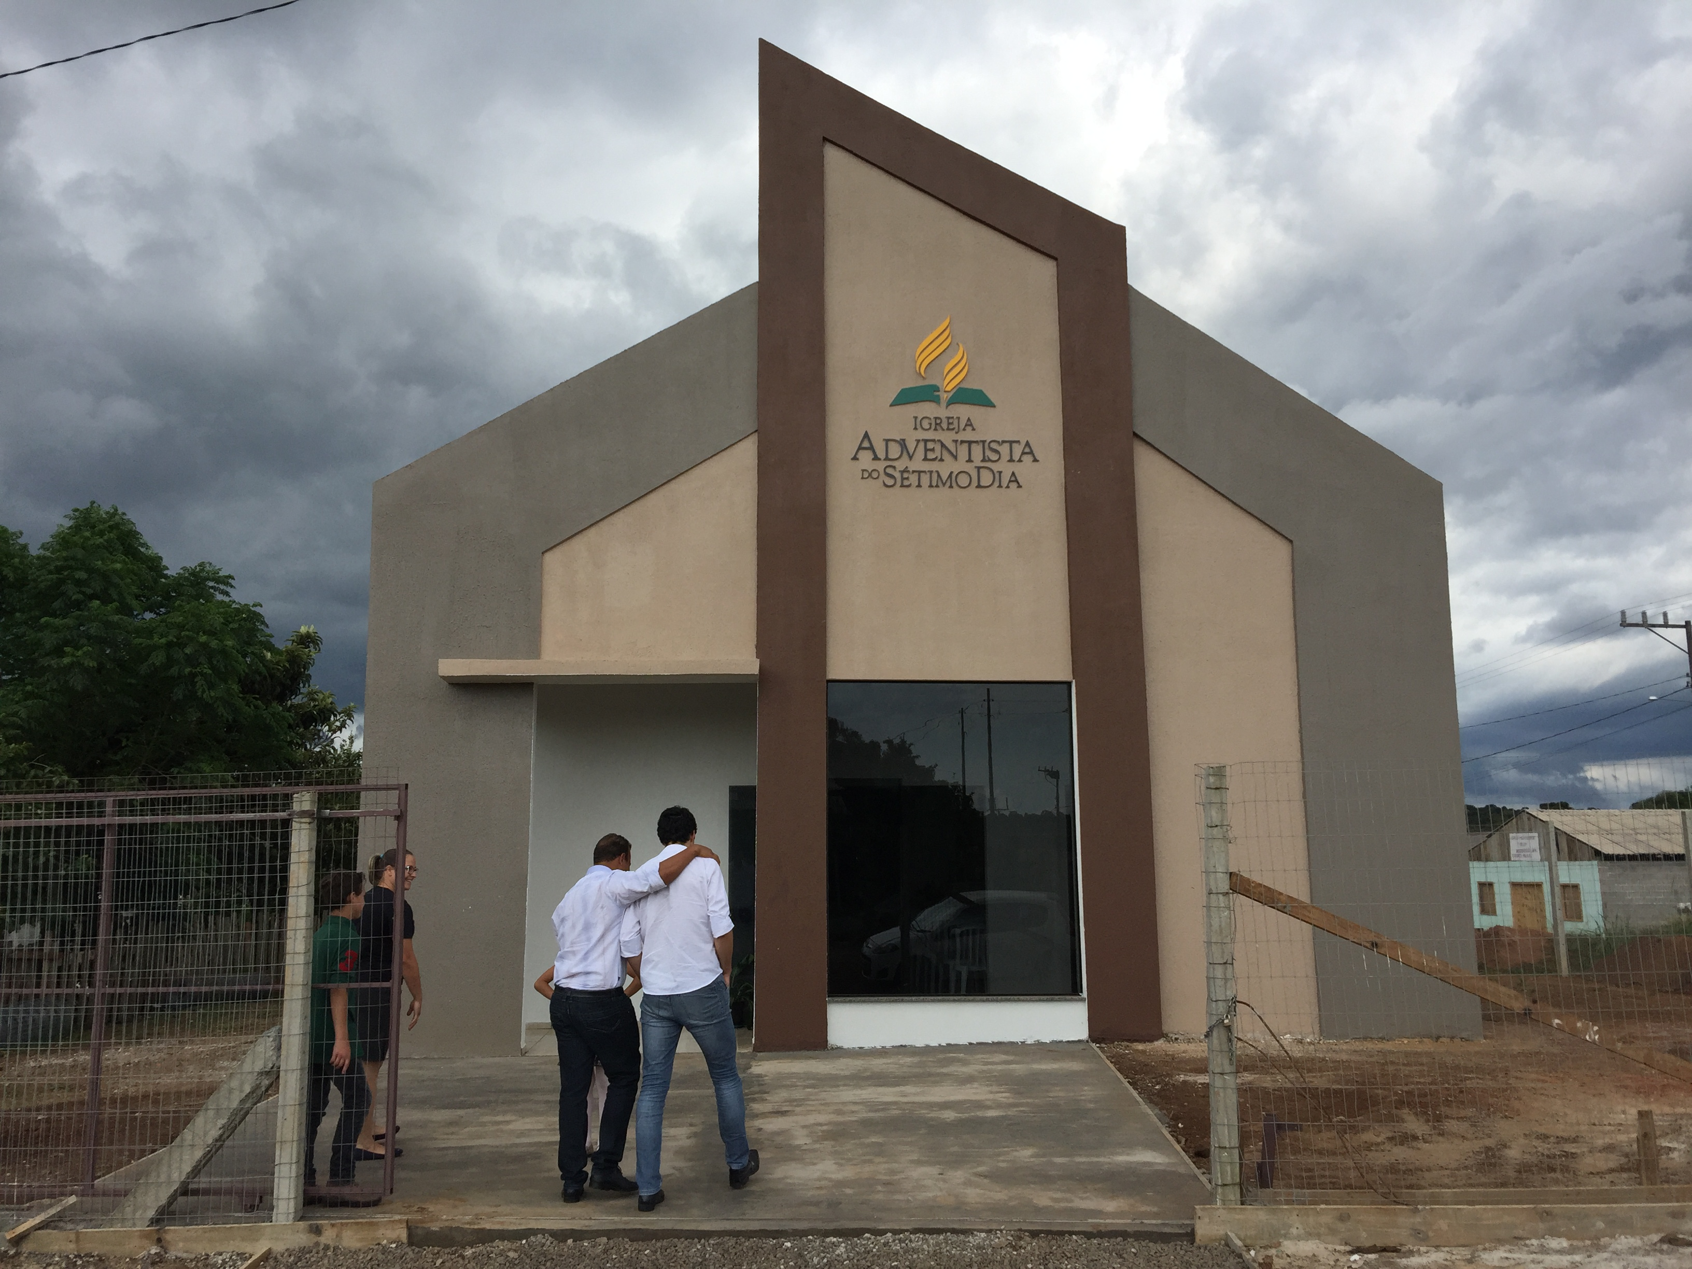
TENDREMOS UNA VISIÓN AÚN MÁS CLARA Y COMPLETA DE LO QUE ES EL BAUTISMO DEL ESPÍRITU SANTO SI OBSERVAMOS LO QUE HACE ESE BAUTISMO.
El bautismo con el Espíritu Santo nos capacita para el servicio, independientemente del don que el propio Espíritu Santo le haya concedido a cada uno.

Slide 8
“
[…] todos fueron llenos del Espíritu Santo, y hablaban con denuedo la palabra de Dios.
”
(Hechos 4:31)

Slide 9

¿CÓMO SE OBTIENE EL BAUTISMO CON EL ESPÍRITU SANTO?
1) Cambiar nuestro pensamiento con relación a Cristo, y aceptarlo como nuestro Salvador y Señor (Hechos 2:38).
2) Cambiar nuestro pensamiento con relación al pecado y librarnos de él.
3) Ser bautizado en el nombre de Jesucristo para remisión de los pecados.

Slide 10
¿CÓMO SE OBTIENE EL BAUTISMO CON EL ESPÍRITU SANTO?
4) Ser obediente (Hechos 5:32).
5) Desear el bautismo del Espíritu Santo (Juan 7:37-39).
6) Pedir el bautismo con el Espíritu Santo.
9) Apropiarse de la promesa por la fe.

Slide 11
“
Por tanto, os digo que todo lo que pidiereis orando, creed que lo recibiréis, y os vendrá.
”
(Marcos 11:24)

